Slide 2
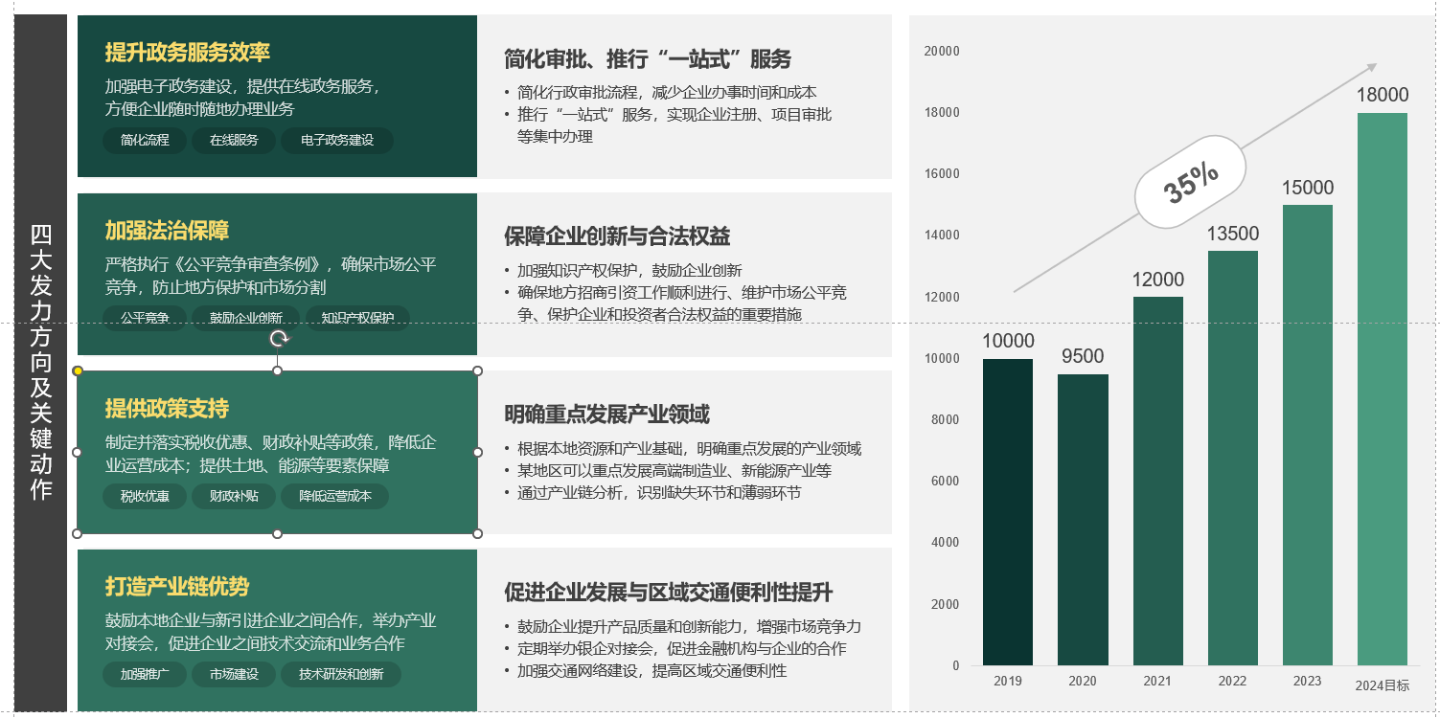

Slide 5
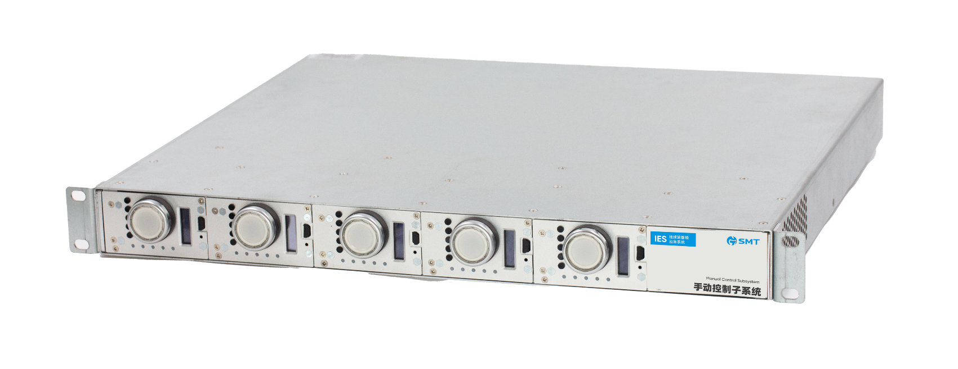
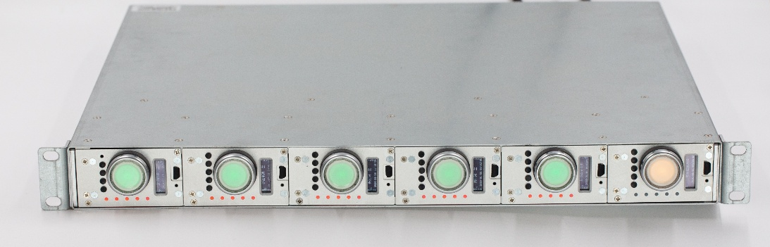
Φ12.0m
开关 A
开关 B
开关 C
开关 D
开关 E
开关 F

Slide 6
与调制器配套，能够自动、手动倒换。
C波段上变频器
与调制器配套，能够自动、手动倒换。
C波段上变频器
与调制器配套，能够自动、手动倒换。
C波段上变频器

